Slide 1
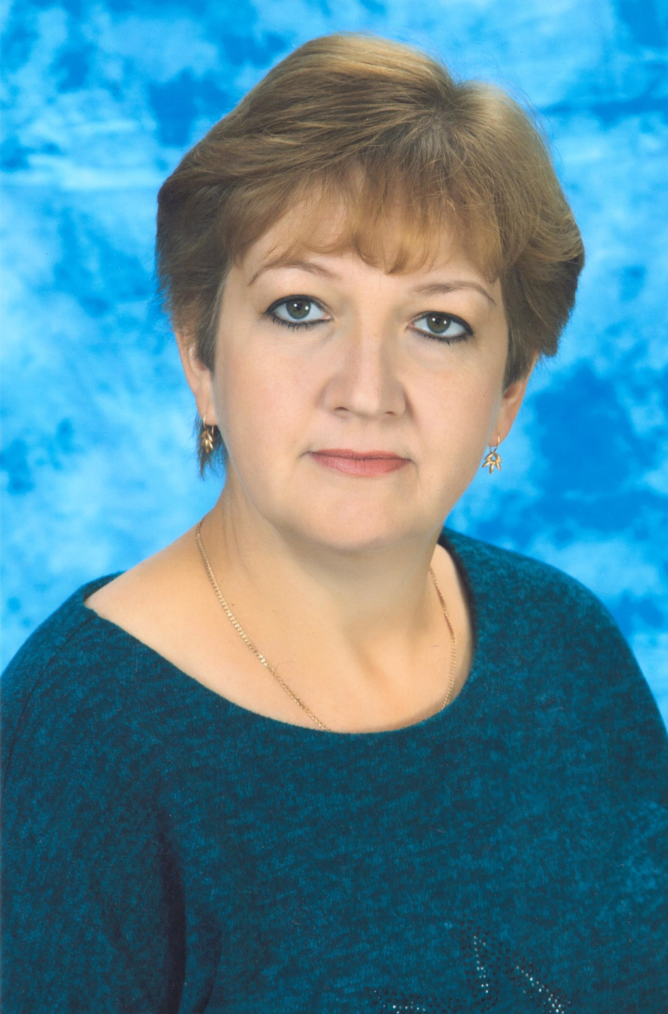
Министерство образования Республики Мордовия
ПОРТФОЛИО
Кузнецовой Лилии Викторовны
учителя-логопеда муниципального автономного дошкольного образовательного учреждения Атяшевского муниципального района
Республики Мордовия
«Атяшевский детский сад комбинированного
вида №1»

Slide 2
Общие сведения
Дата рождения: 05.02.1971г.
Профессиональное образование: высшее профессиональное, МГПИ им. М.Е. Евсевьева, диплом ЭВ №586316 от 22 июня 1996 г. по специальности «Олигофренопедагогика» с доп. спец. «Логопедия»
Стаж педагогической работы (по специальности) – 30 лет
Общий трудовой стаж – 30 лет
Наличие квалификационной категории – первая
Дата последней аттестации – 22.03.2018 г.
Занимаемая должность: учитель-логопед
Повышение квалификации: «Организация и содержание логопедической работы с детьми дошкольного и младшего школьного возраста в условиях реализации ФГОС» в объёме 144 часа, ООО «Импульс» Министерства образования Пензенской области, 2022 г.

Slide 3
Представление педагогического опыта
«Использование игровых технологий в логопедической работе»
http://ds1atsh.schoolrm.ru/sveden/employees/43024/377233/

Slide 4
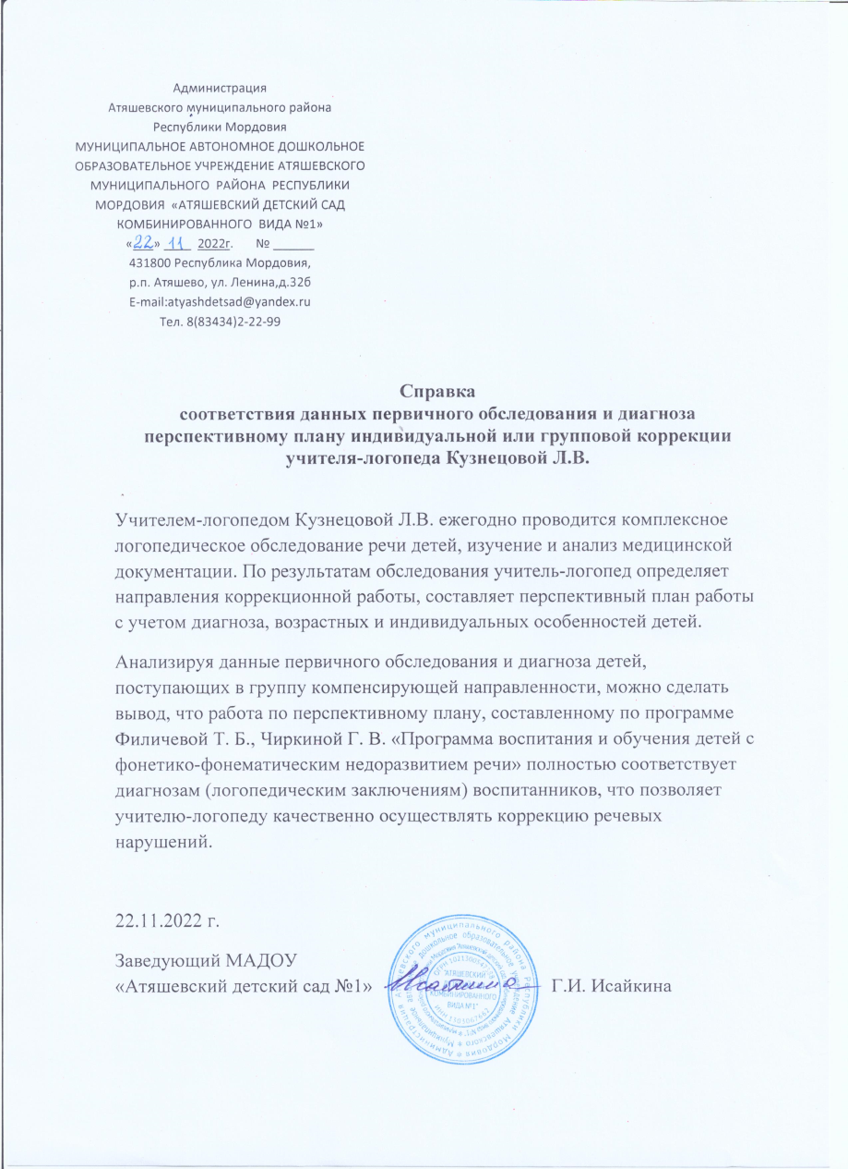
Соответствие данных первичного обследования и диагноза перспективному плану индивидуальной или групповой коррекции.

Slide 5
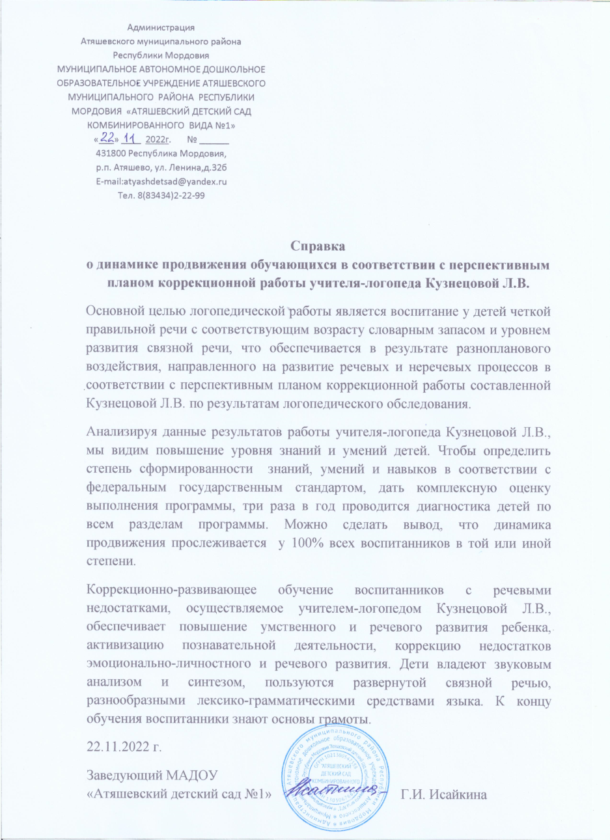
Динамика продвижения обучающихся в соответствии с перспективным планом коррекционной работы.

Slide 6
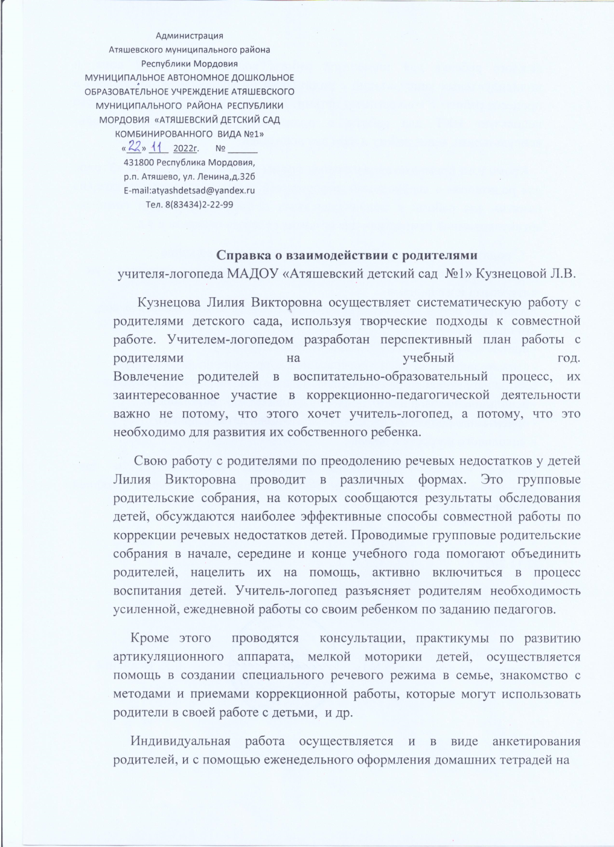
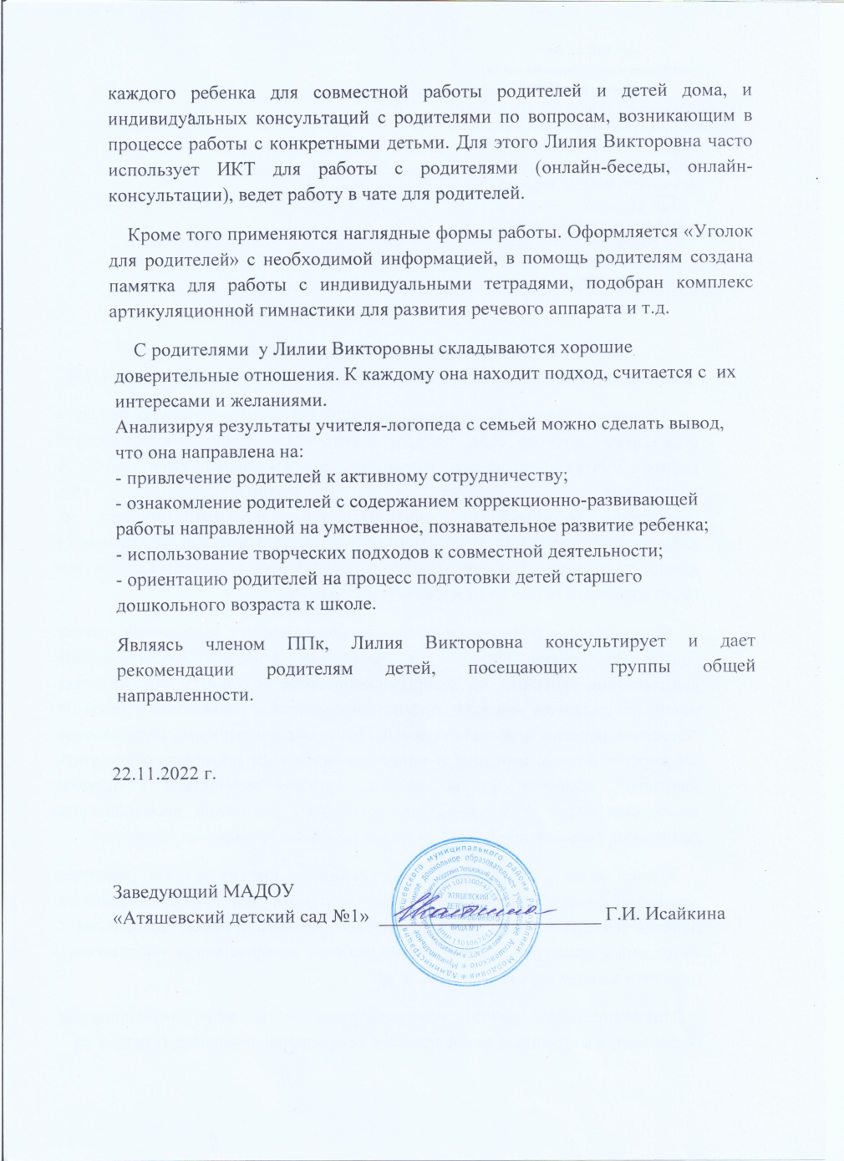
Взаимодействие с родителями.

Slide 7
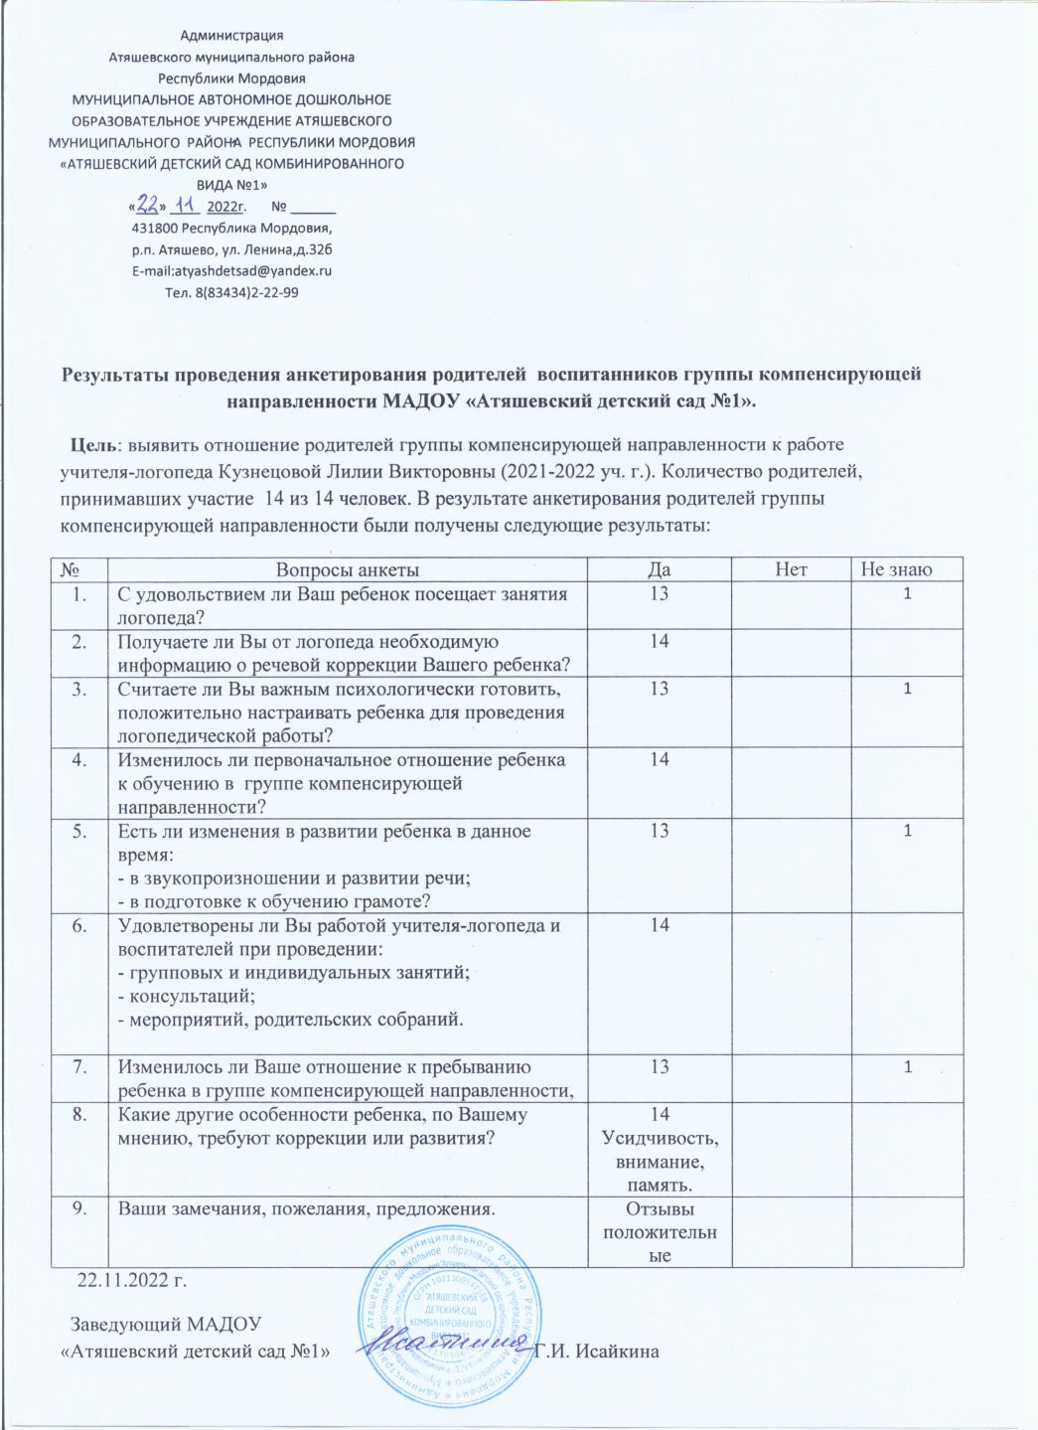
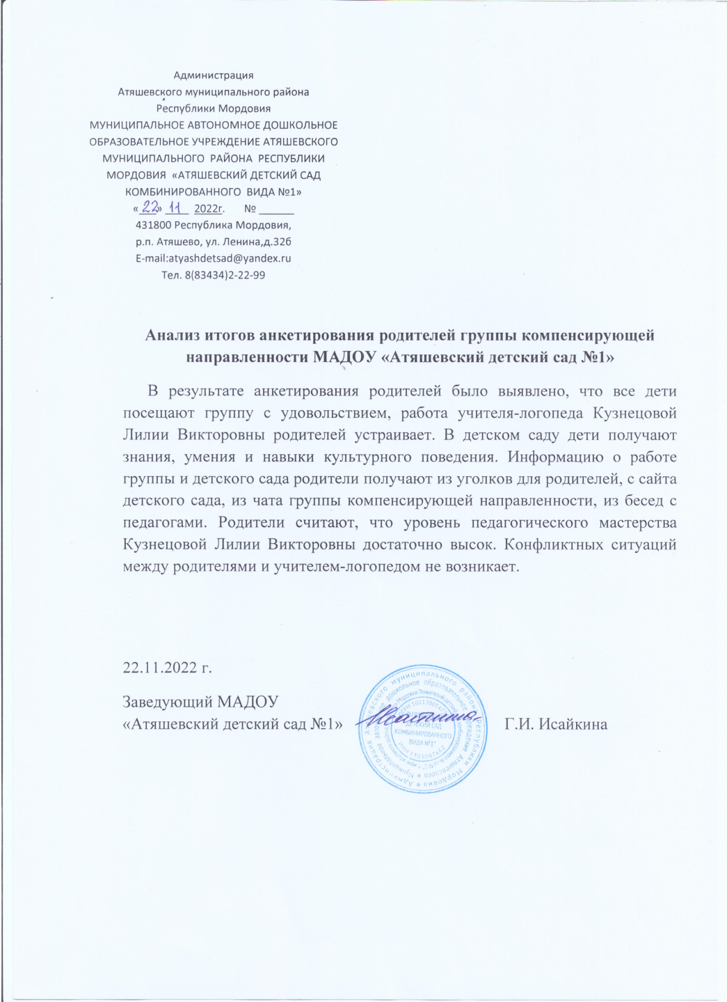

Slide 8
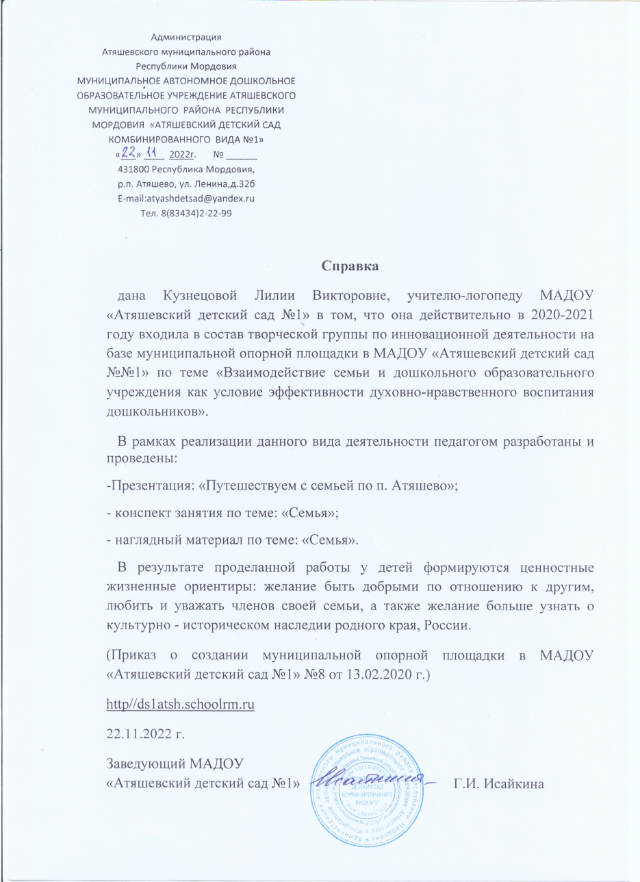
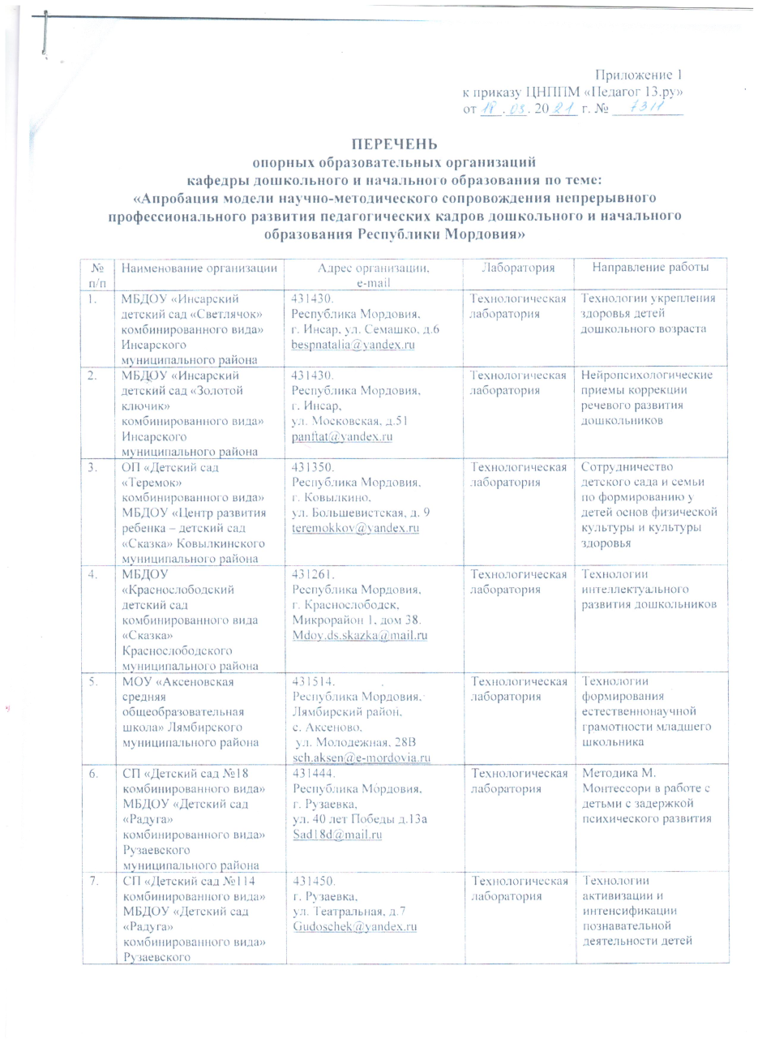
Результаты участия в инновационной (экспериментальной) деятельности

Slide 9
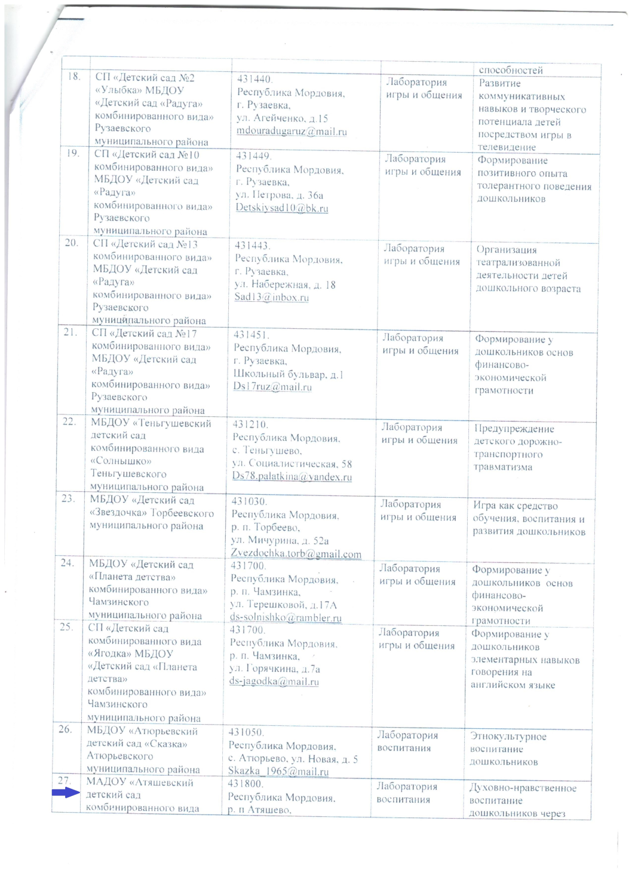
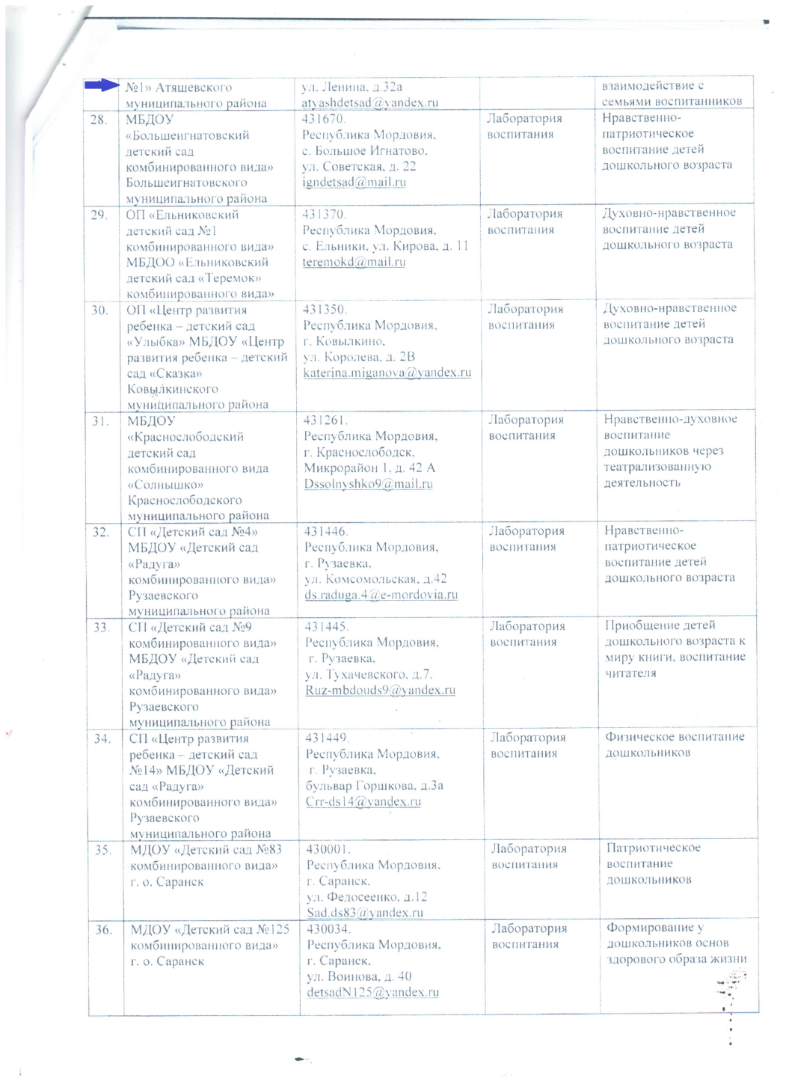

Slide 10
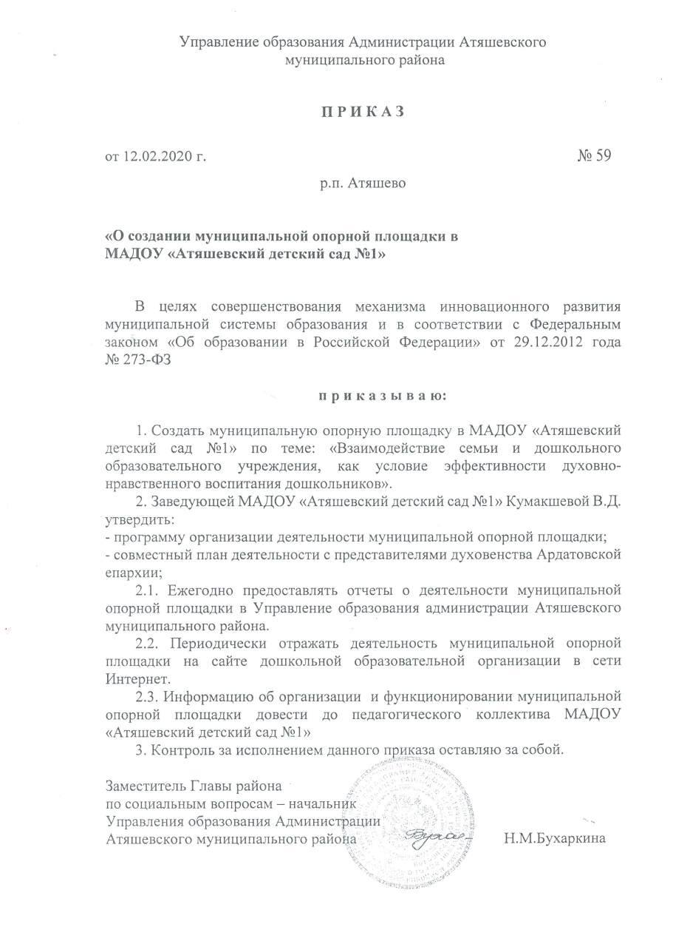

Slide 11
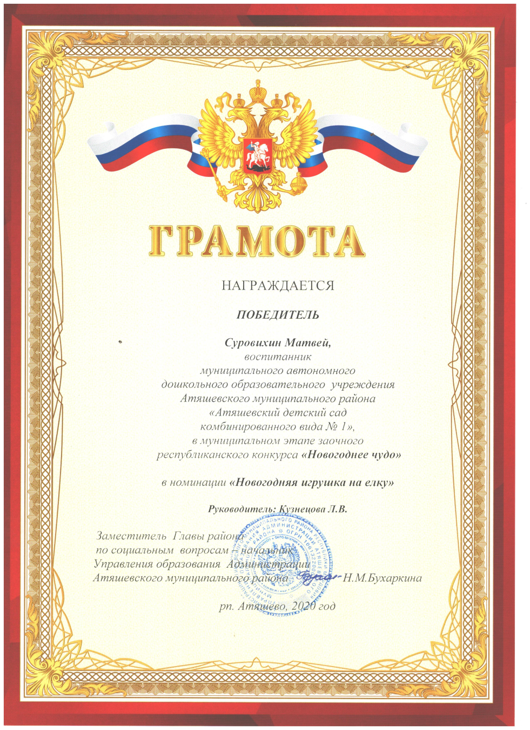
Участие детей в заочных олимпиадах, открытых конкурсах, конференциях, выставках, турнирах, соревнованиях.

Slide 12
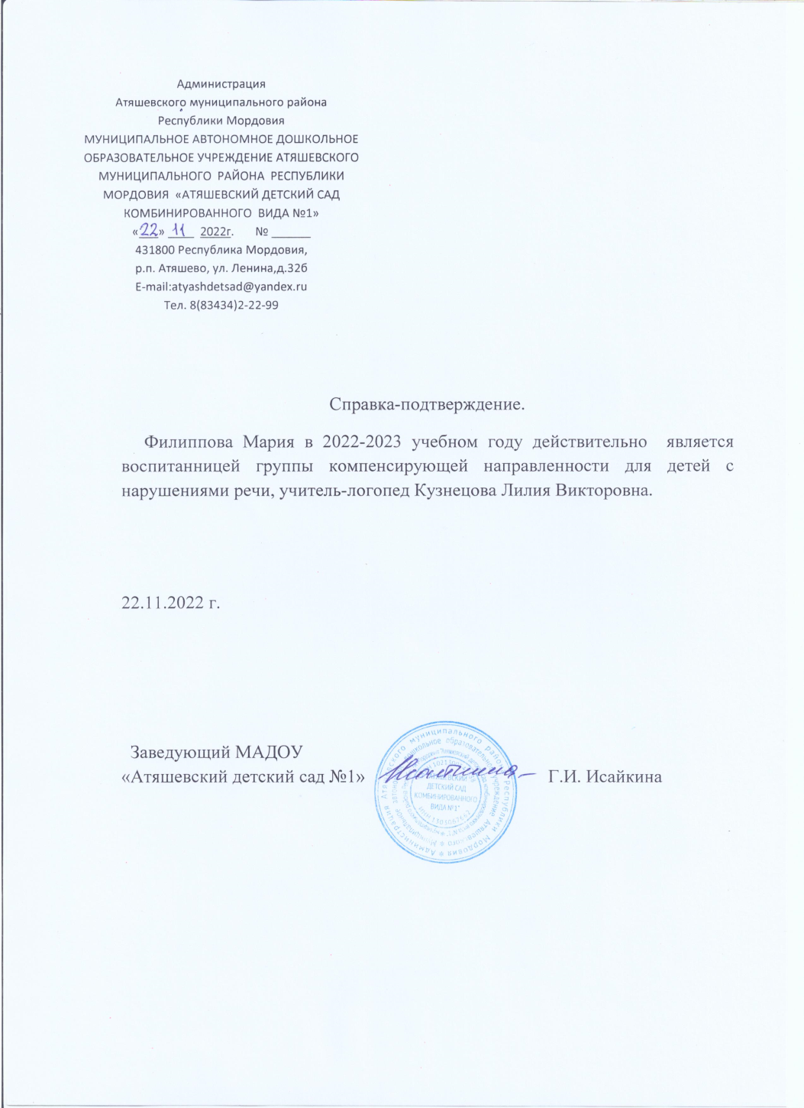

Slide 13
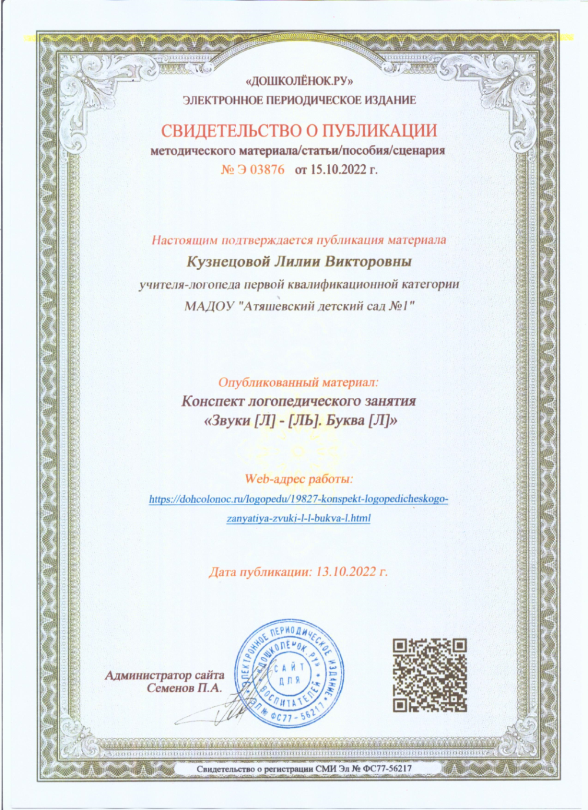
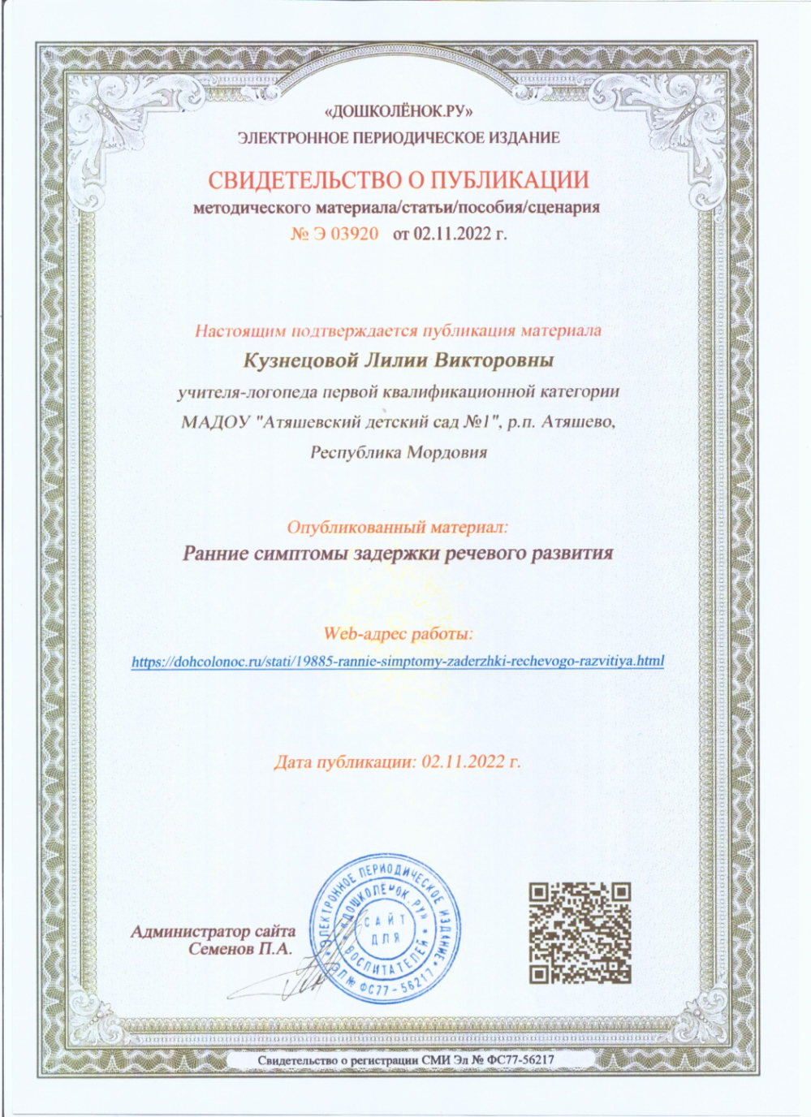
Наличие публикаций.

Slide 14
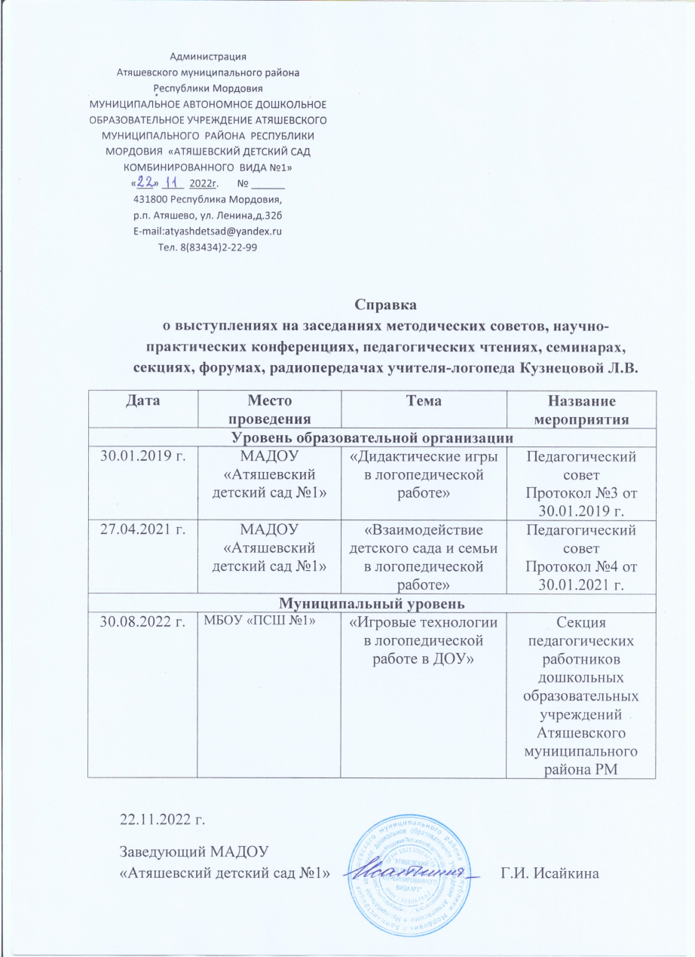
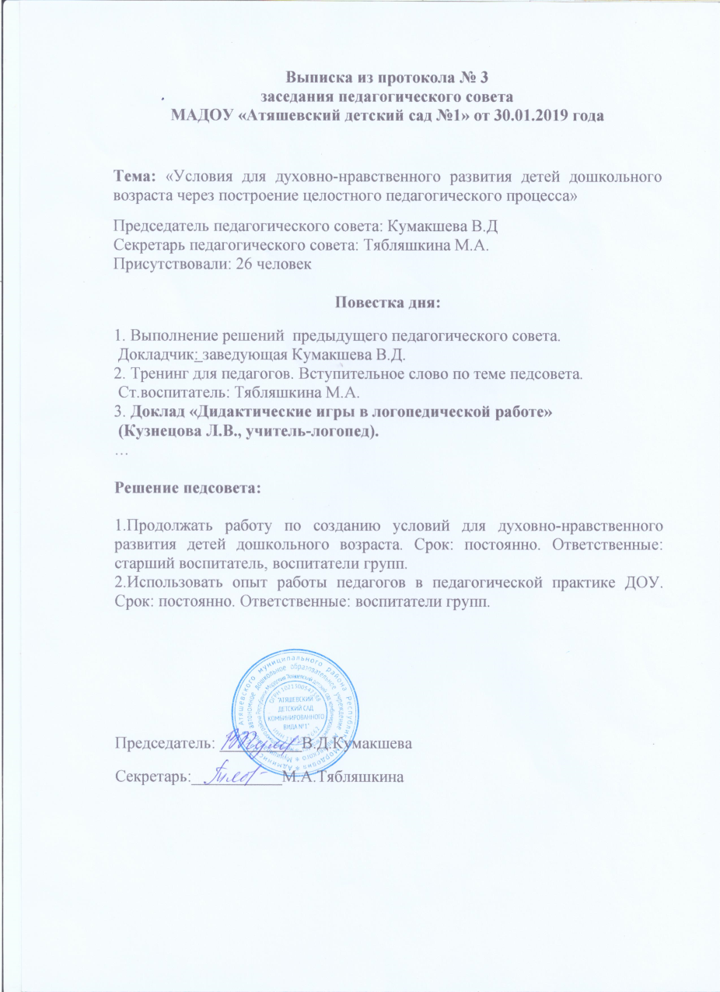
Выступления на заседаниях методических советов, научно-практических конференциях, педагогических чтениях, семинарах, секциях, форумах, радиопередачах (очно).

Slide 15
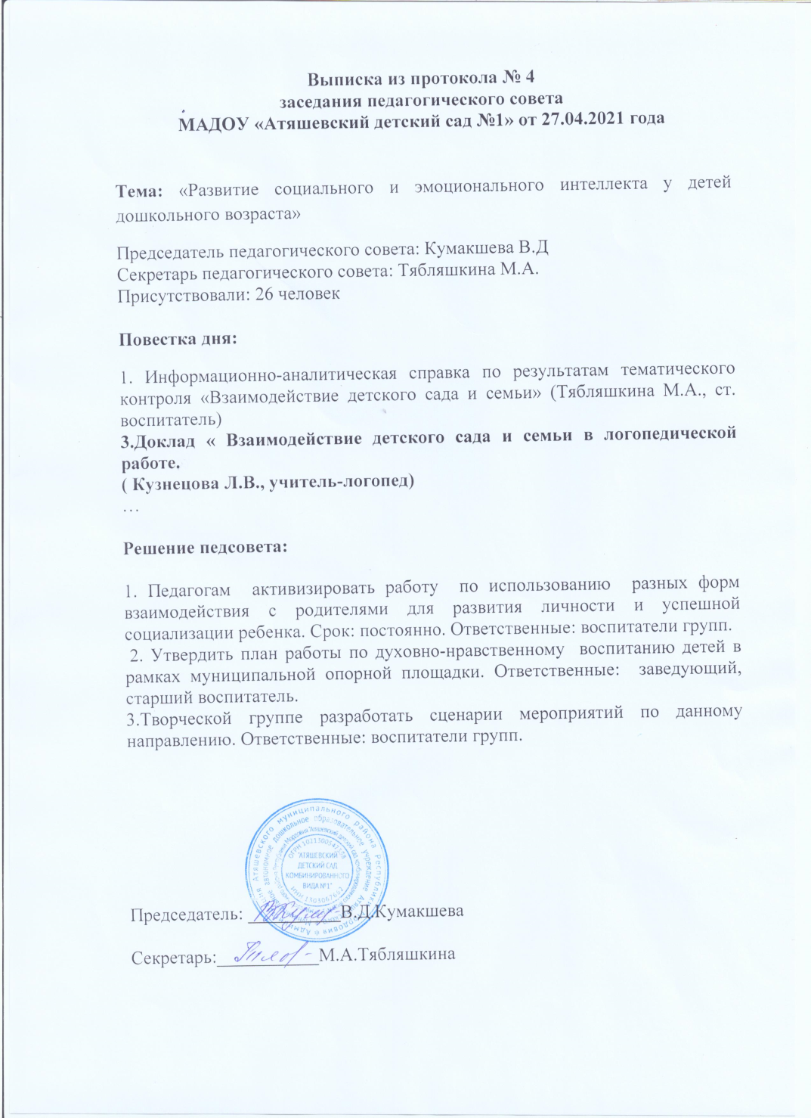
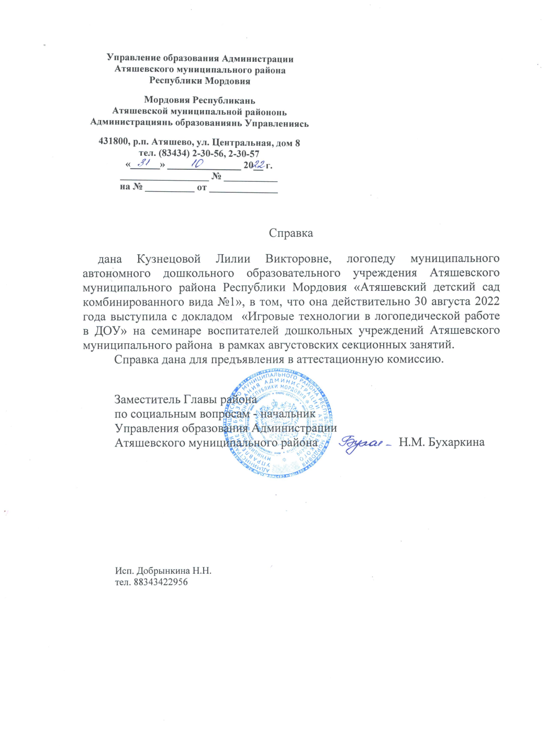

Slide 17
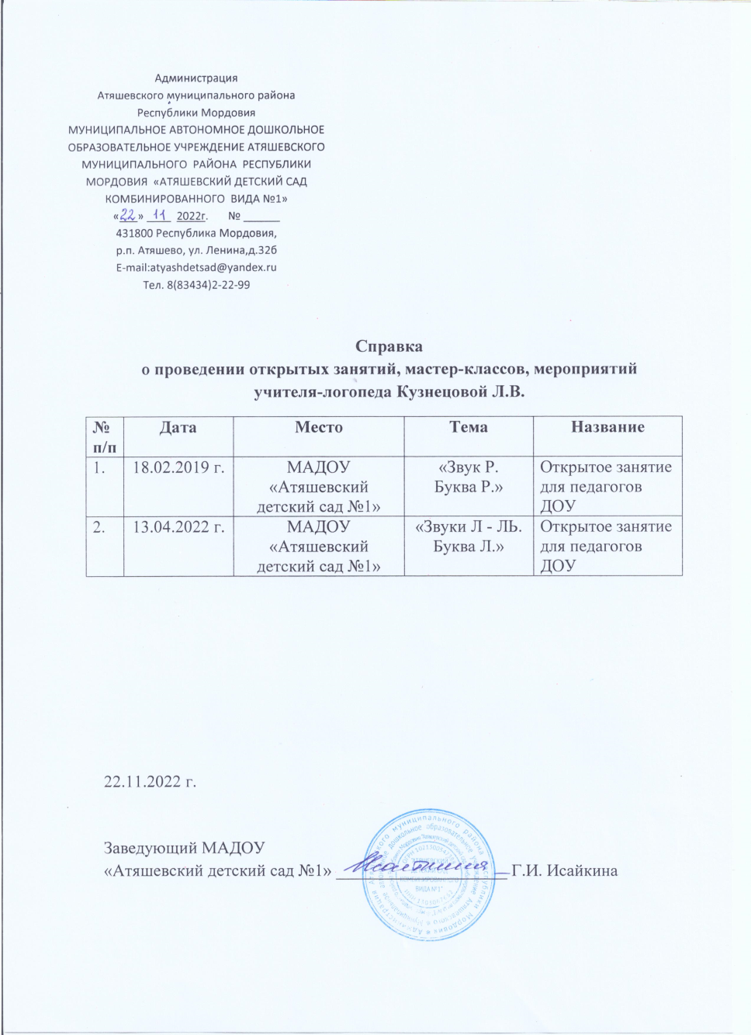
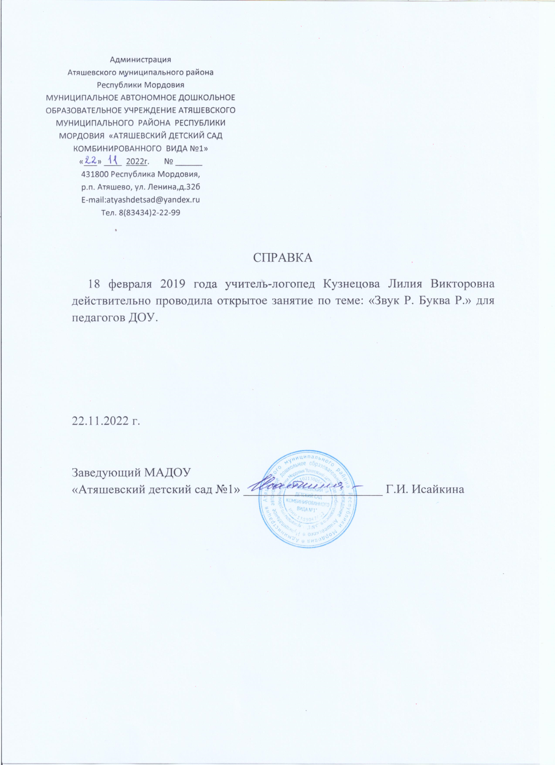
Проведение открытых занятий, мастер- классов, мероприятий (очно).

Slide 18
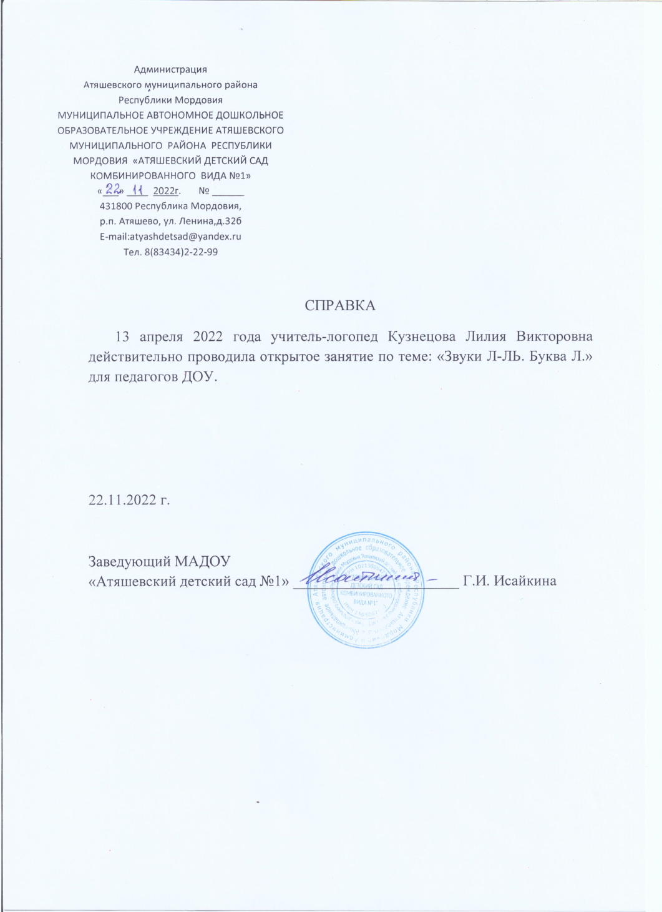

Slide 19
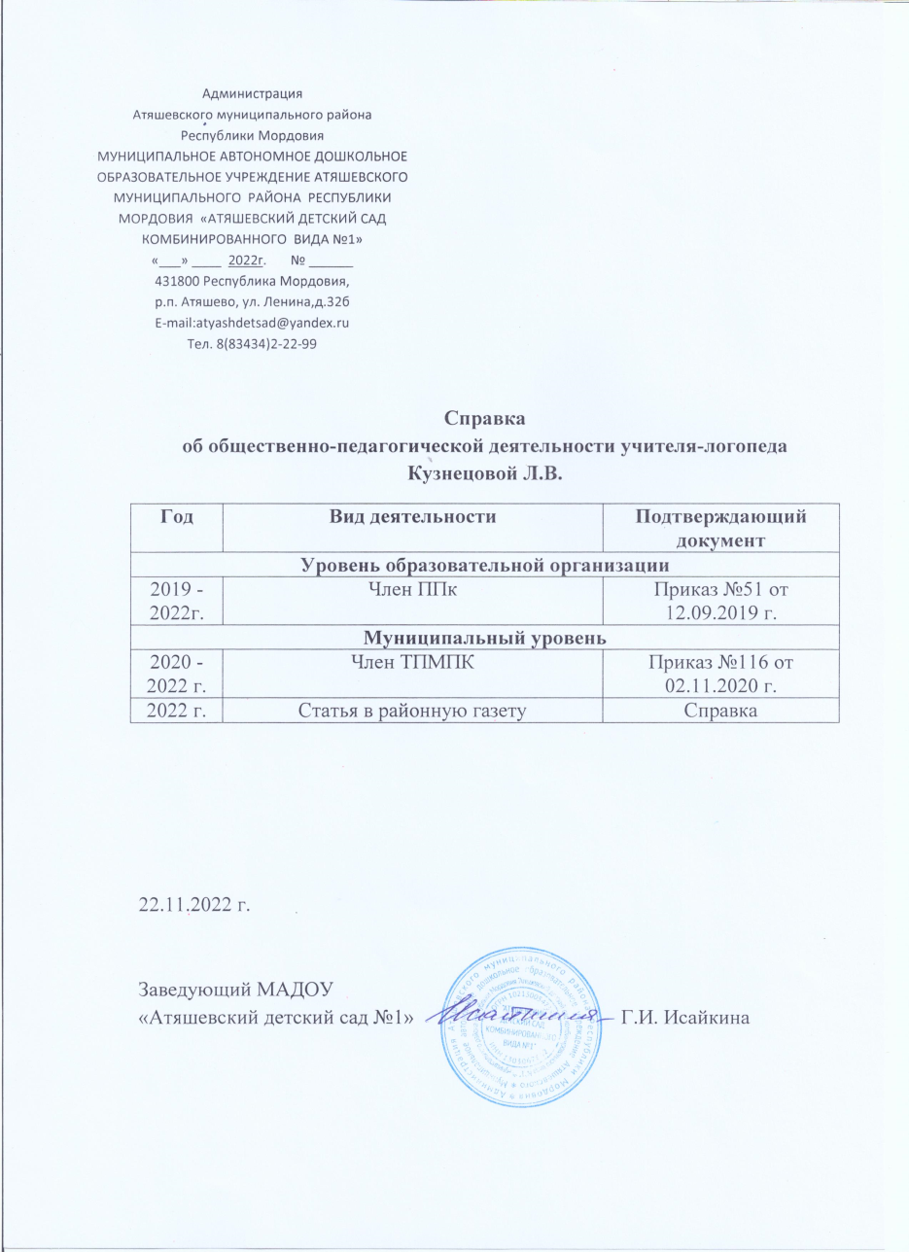
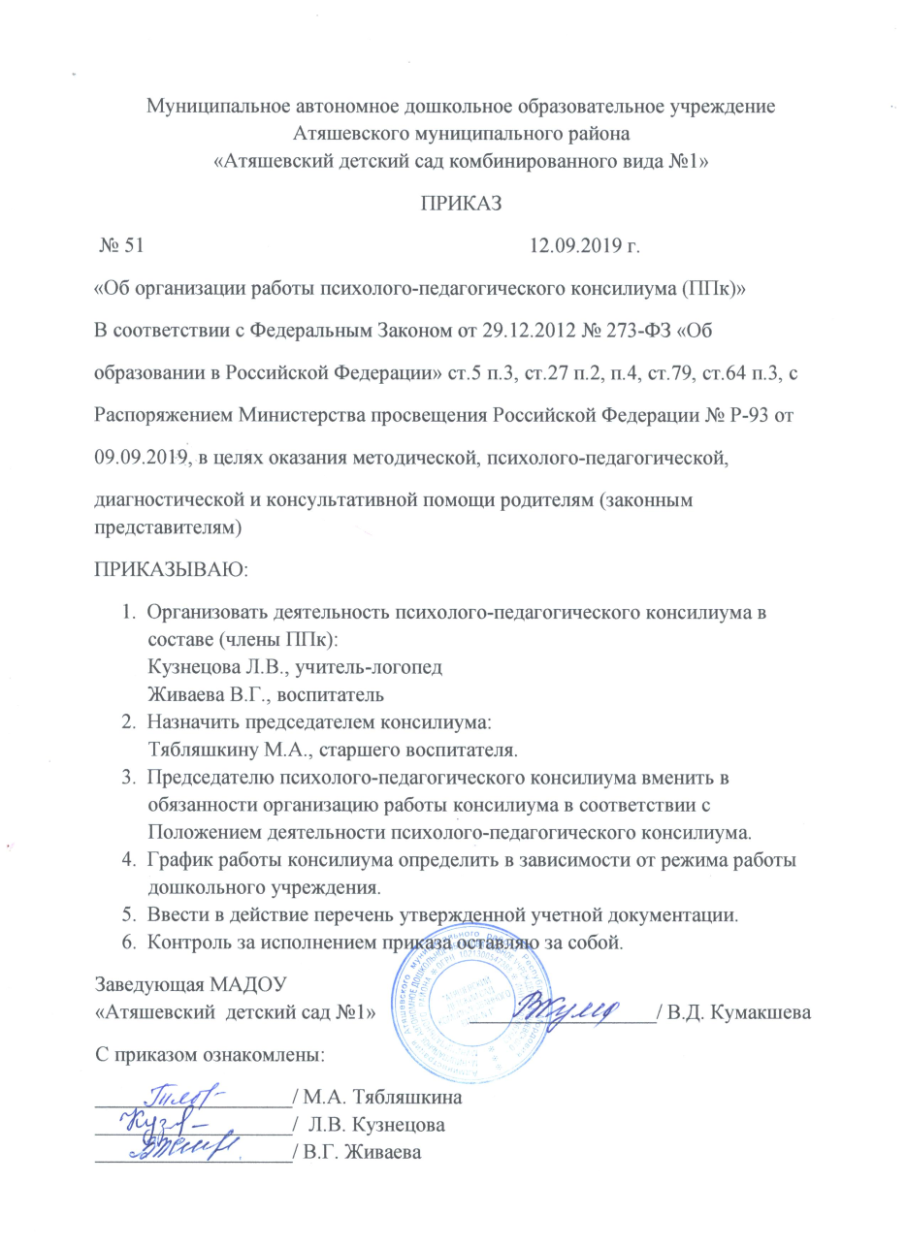
Общественно-педагогическая активность педагога: участие в работе педагогических сообществ, комиссиях, в жюри конкурсов.

Slide 20
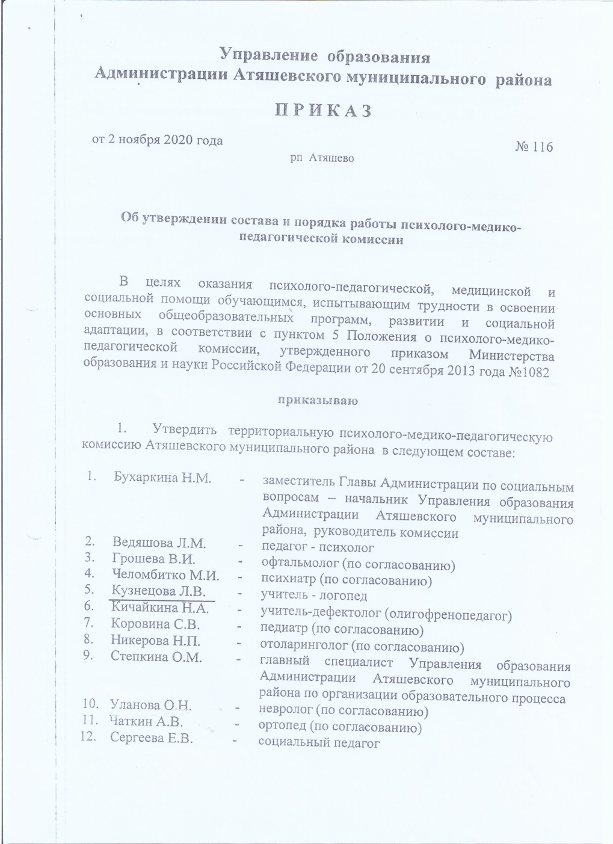
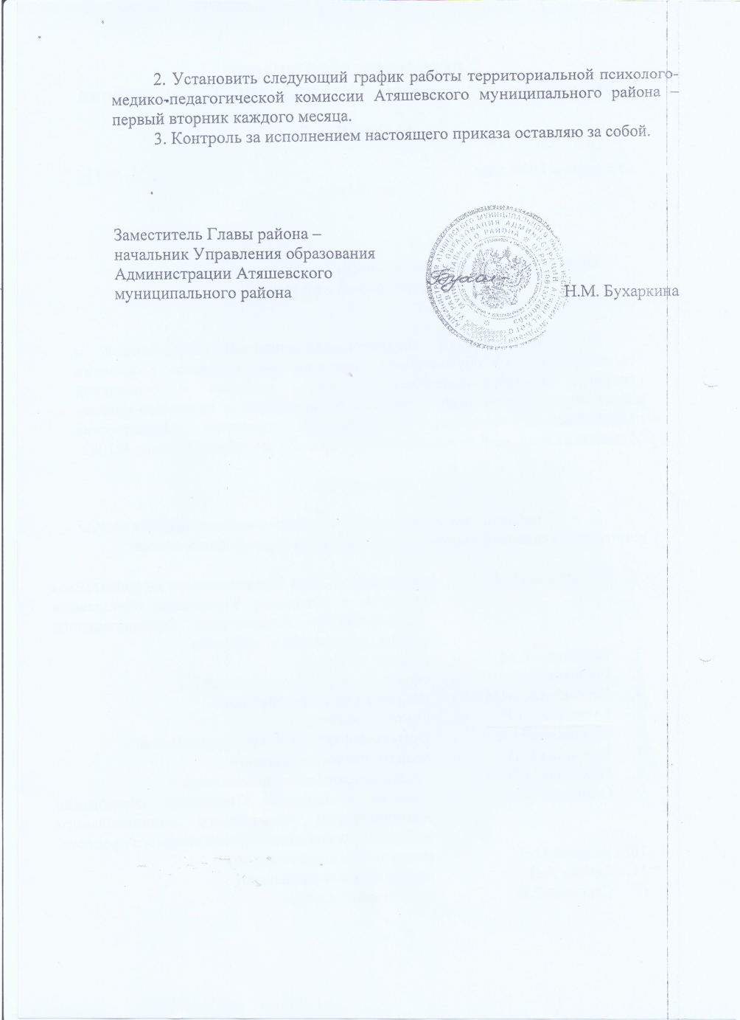

Slide 21
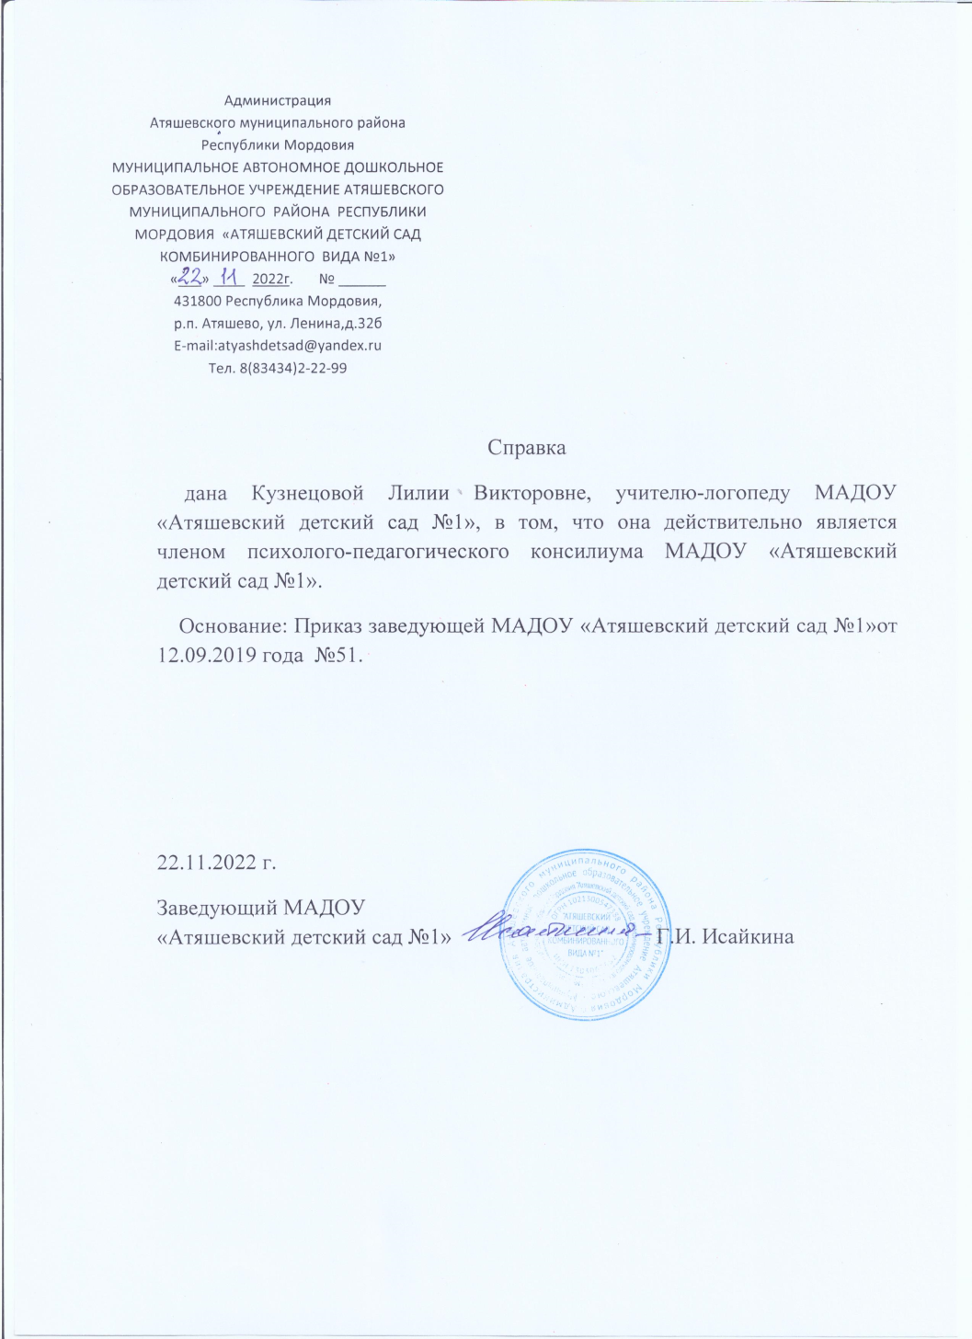
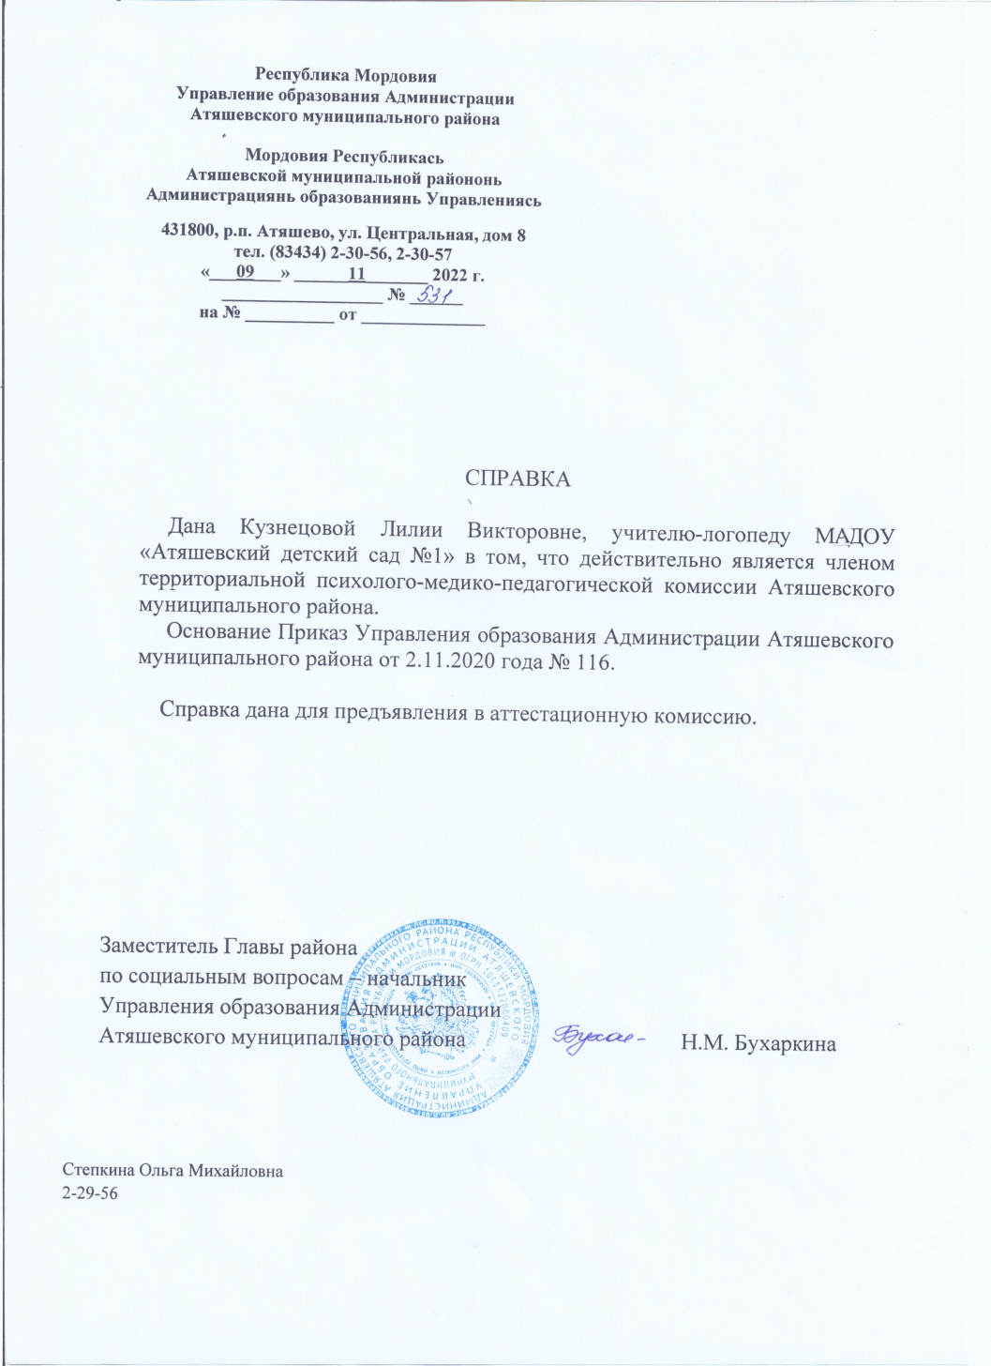

Slide 22
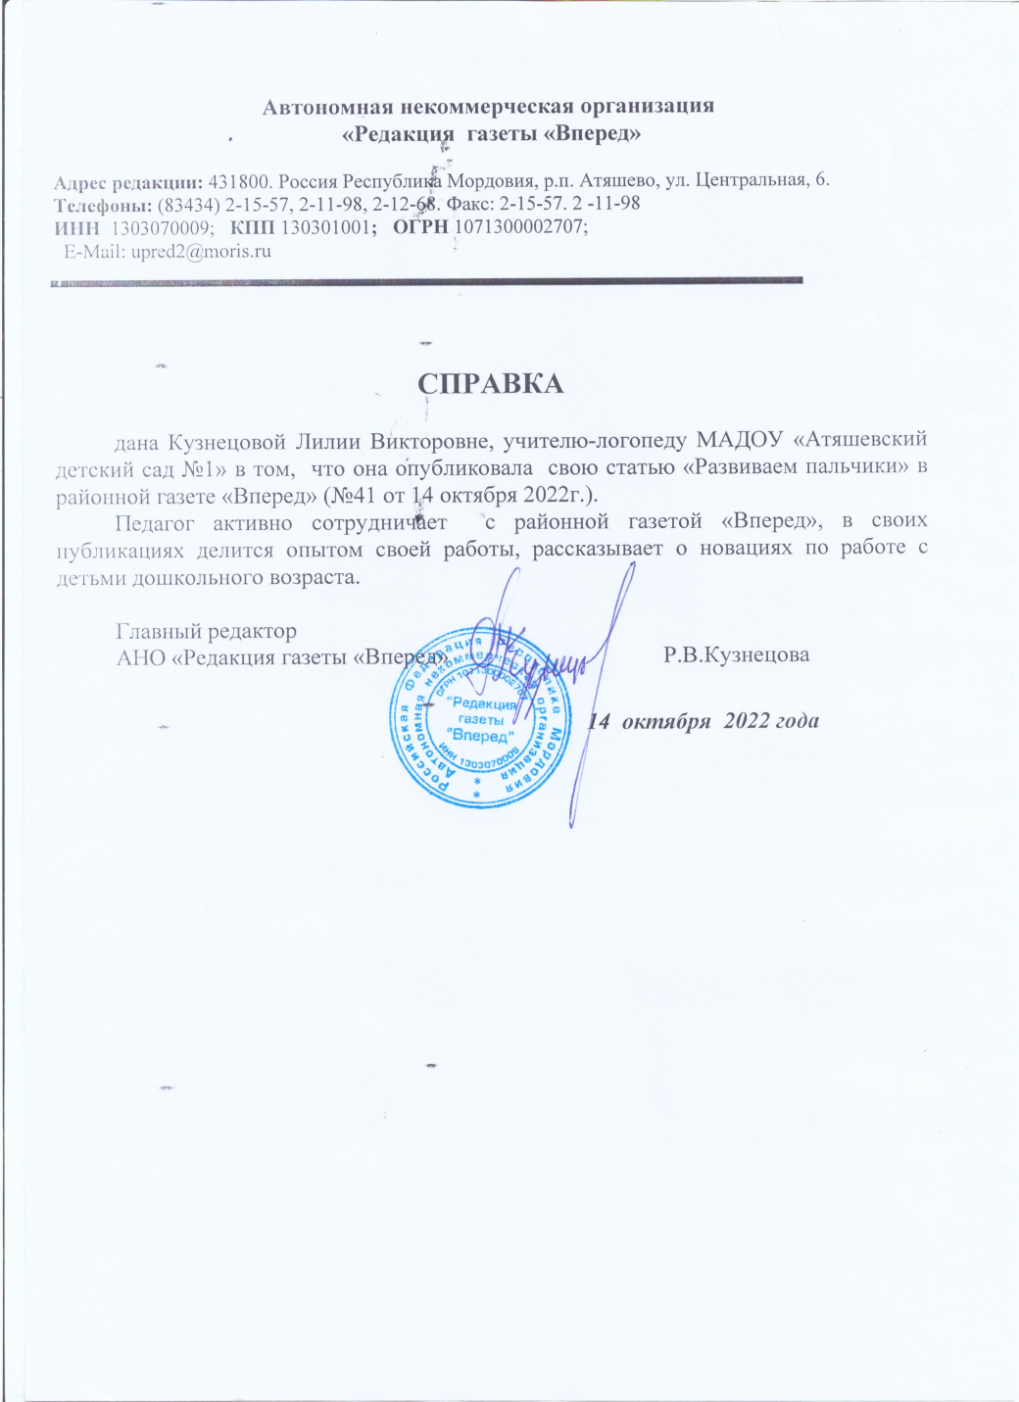
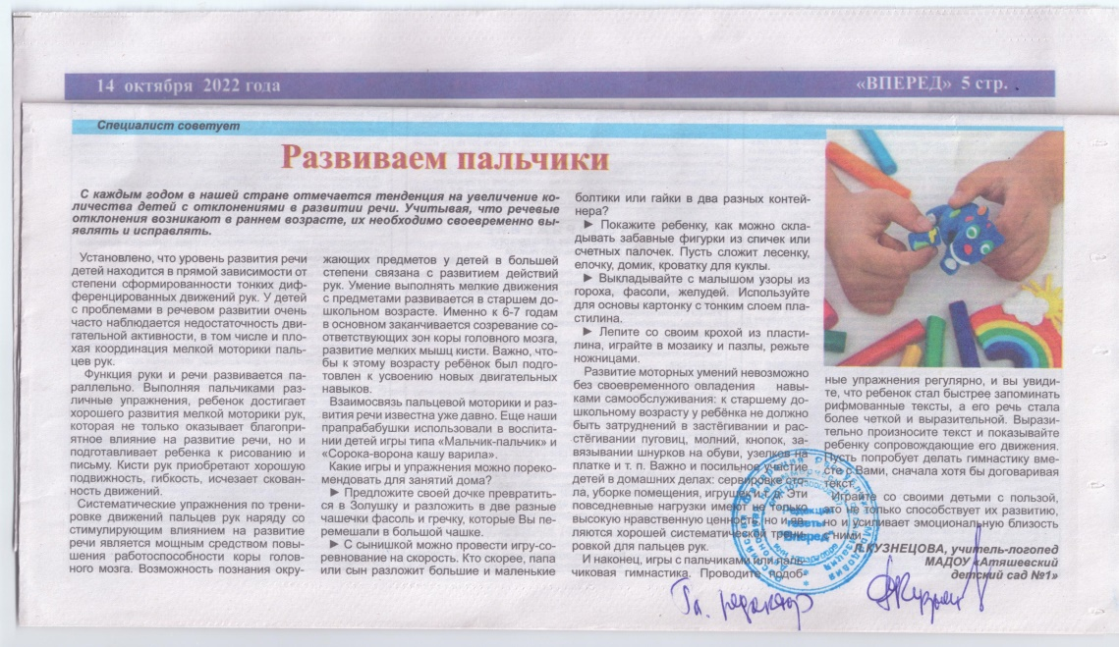

Slide 23
Участие педагога в профессиональных конкурсах.
В сети интернет

Slide 24
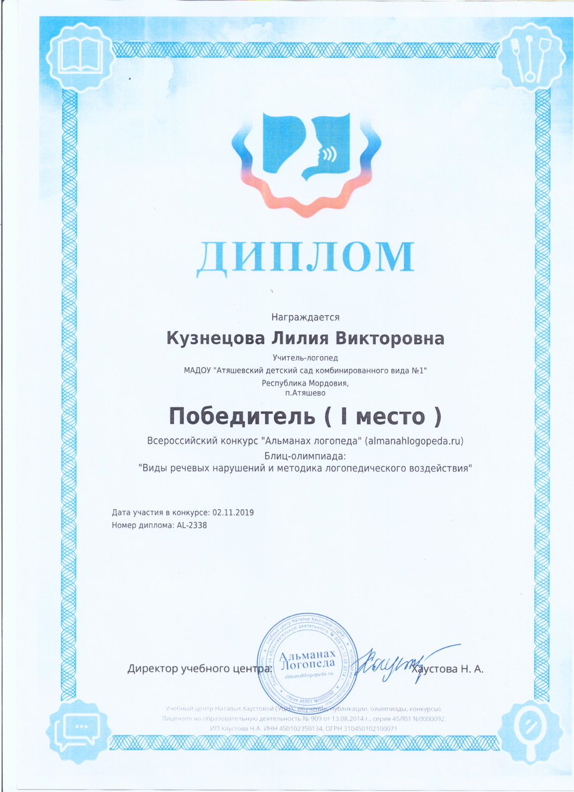

Slide 25
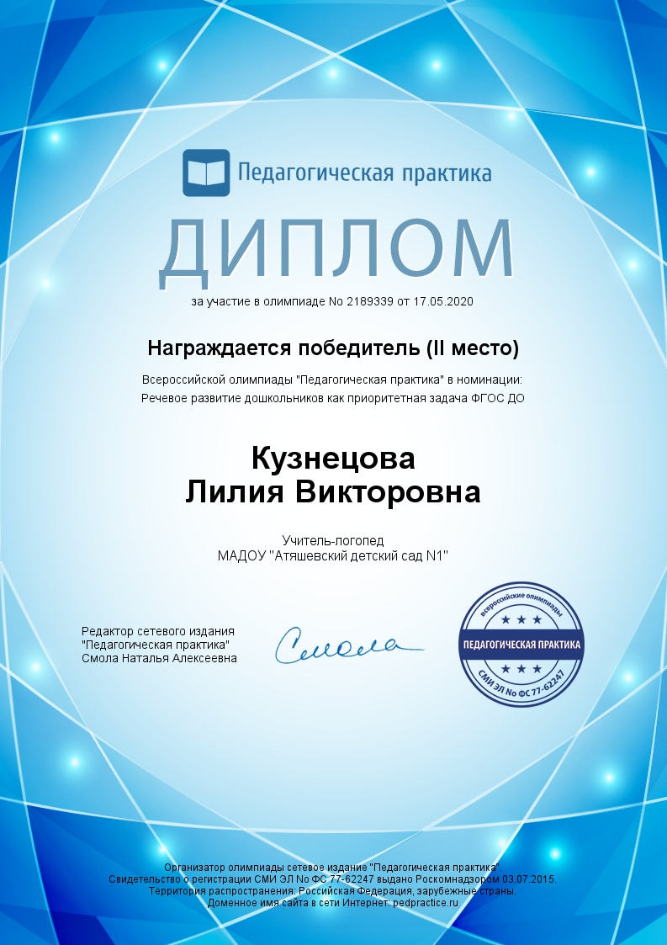
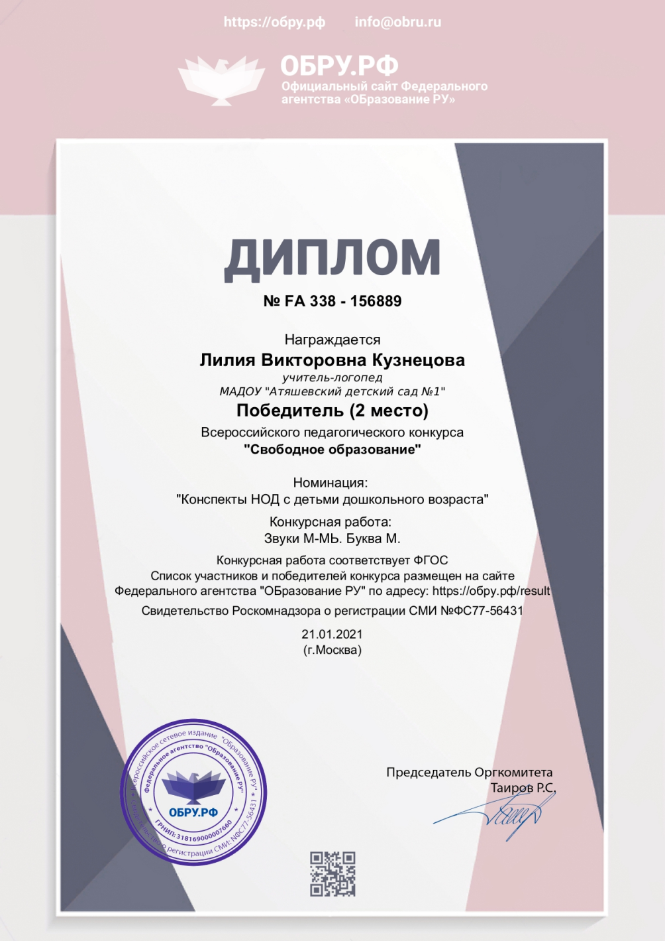

Slide 26
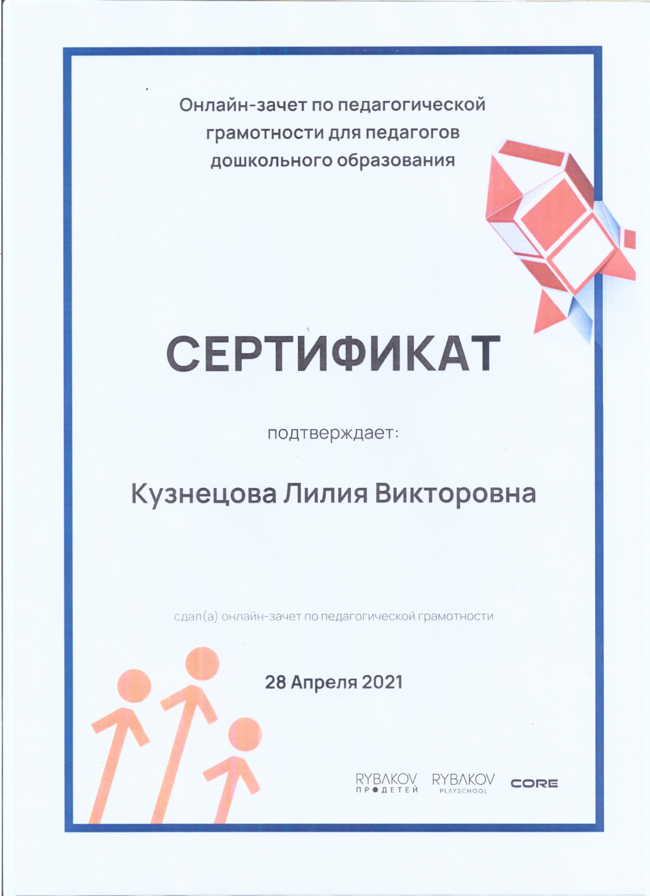
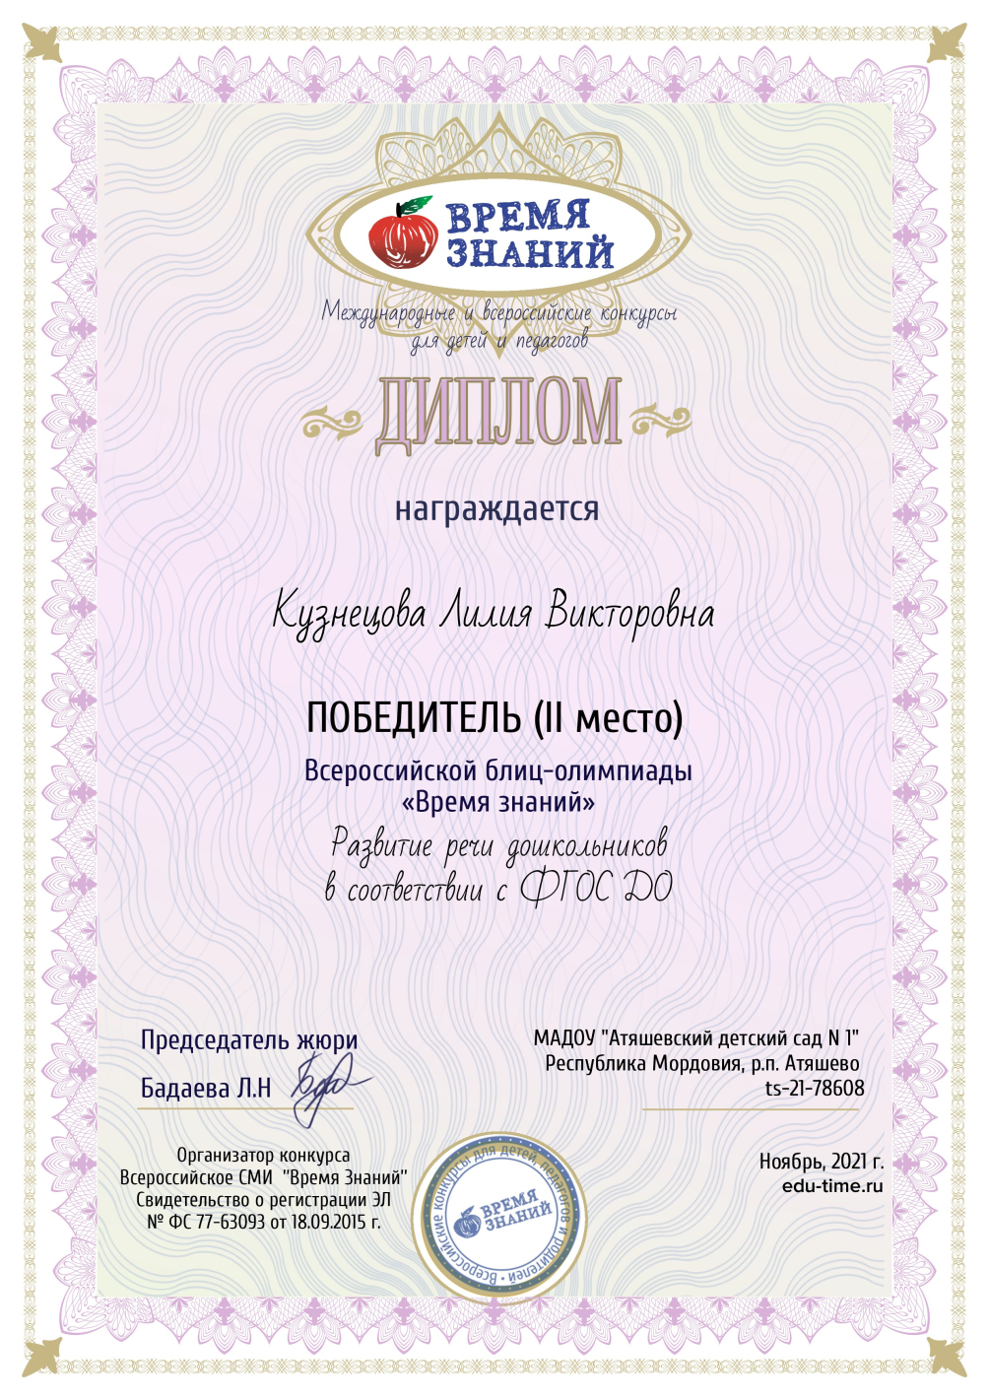

Slide 27
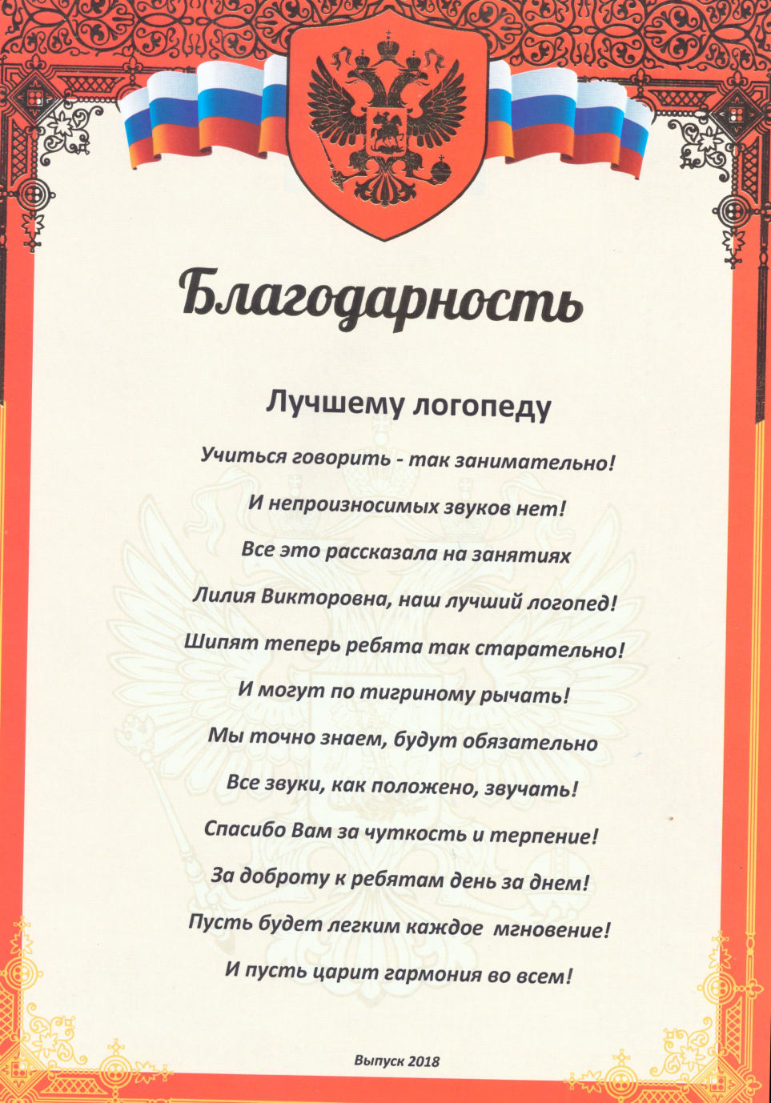
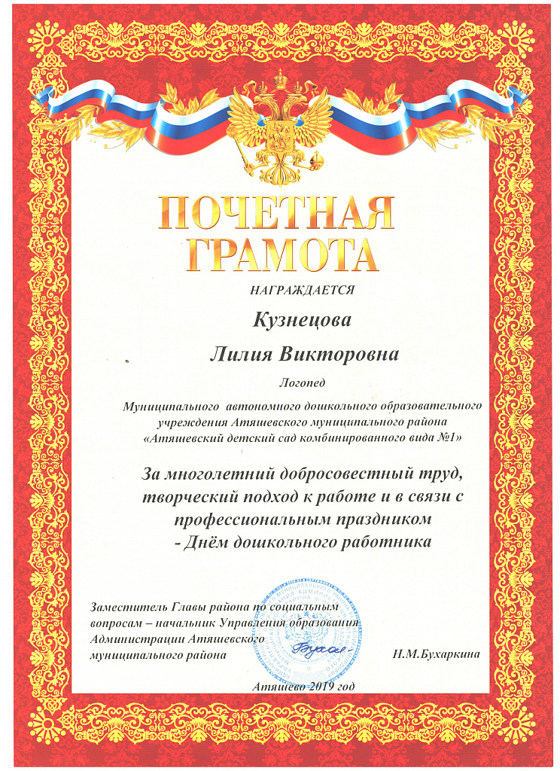
Награды и поощрения.

Slide 28
